Slide 1
Filosofia Moderna
A apologia da razão

Slide 2
A apologia da razão
Se compararmos um indivíduo medieval a um indivíduo moderno, as diferenças serão gritantes. As roupas, os costumes, a relação com o tempo e com o espaço, as construções, a comida, o transporte, a família, a educação, a ciência, a arte, o imaginário, muita coisa é diferente. Pareceria que esse dois indivíduos viveram em dois mundos distintos.
De que forma a mentalidade moderna, compreendendo a ciência, a filosofia e a arte, foi estabelecida? O fortalecimento da burguesia, a centralização do poder monárquico, o Renascimento e as reformas religiosas eram evidências de que as mudanças que marcavam o colapso do mundo feudal afetavam o conjunto da vida social na Europa

Slide 3
No esteio de um profundo desenvolvimento científico, o homem vai refletir:
. sobre a sua capacidade de conhecimento,
. sobre os métodos de investigação da natureza,
. sobre as formas de organização social e política e, finalmente,
. vai enaltecer a razão autônoma como o grande bem da humanidade.

Slide 4
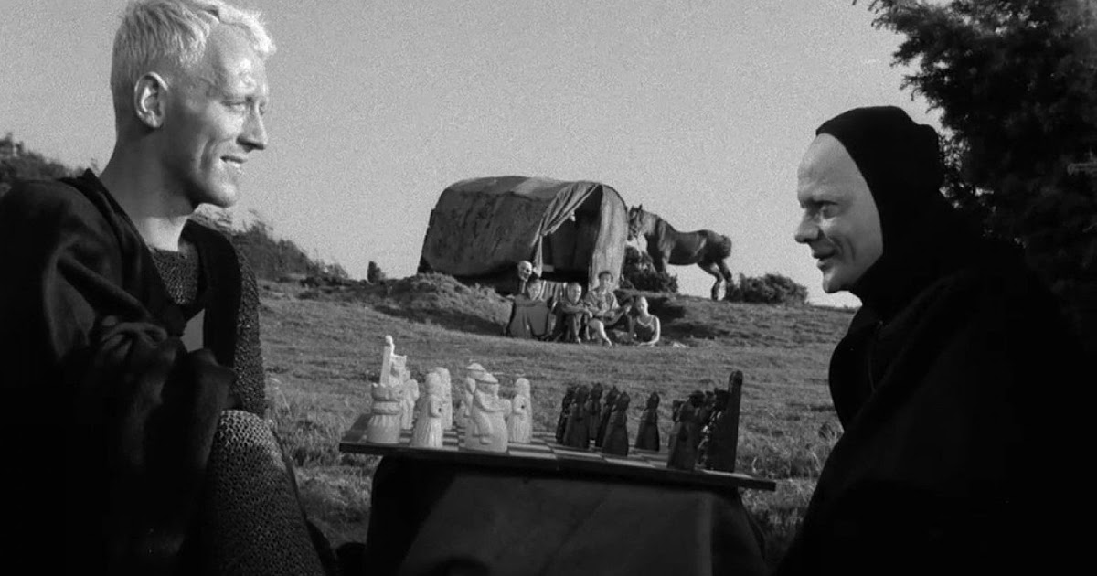
O sétimo selo, (filme de Ingmar Bergman, 1957)
Diálogo de Antonius Block com a Morte https://www.youtube.com/watch?v=YknL-BWzSwY

Slide 5
A Revolução Científica
.A Revolução Científica iniciou no século XV um conhecimento mais estruturado e prático, desenvolvendo formas empíricas de se constatar os fatos.
.Até a Idade Média, o conhecimento humano estava muito atrelado ao modo de concepção da vida que a religiosidade propagava. A ciência, por sua vez, estava muito atrelada à Filosofia e possuía suas restrições. Mas o florescer de novas concepções a partir do século XV permitiu uma reformulação no modo de se constatar as coisas.
A nova forma de pensar, comprovar e, principalmente, fazer ciência prosperou-se intensamente em um período que se prolongou até o fim do século XVI.

Slide 6
A Revolução Científica tornou o conhecimento mais estruturado e mais prático, absorvendo o empirismo como mecanismo para se consolidar as constatações.
Esse período marcou uma ruptura com as práticas ditas científicas da Idade Média, fase em que a Igreja Católica ditava o conhecimento de acordo com os preceitos religiosos.
Embora na época tenha havido grande movimentação com a divulgação de novos conhecimentos e novas abordagens sobre a natureza e o mundo, o termo Revolução Científica só foi criado em 1939 por Alexandre Koyré.

Slide 7
Diversos movimentos sociais, culturais e religiosas prestaram suas valiosas contribuições para o incremento da Revolução Científica. Aquele era o período do Renascimento, uma fase que pregava a volta da cultura Greco-romana e propagava a mudança de orientação do teocentrismo para o antropocentrismo.
Outra característica era o humanismo, uma corrente de pensamento interessada em um pensamento mais crítico e, principalmente, valorizava mais os homens. Tais abordagens mudaram muito o pensamento humano.

Slide 8
A ciência ganhou muitas novas ferramentas. Passou a ser mais aceita e vista como importante para um novo tipo de sociedade que nascia. As comprovações empíricas ganharam espaço e reduziram as influências das influências místicas da Idade Média.
O conhecimento ganhou impulso para ser difundido com a invenção de Joahannes Gutenberg, a imprensa. A capacidade de reproduzir livros com exatidão e espalhá-los por vários lugares foi fundamental para a Revolução Científica na medida em que restringia as possibilidades de releituras e interpretações equivocadas dos escritos.

Slide 9
O modo místico da Igreja Católica de determinar o conhecimento perdeu ainda mais espaço com a Reforma Protestante. Os reformistas eram favoráveis à leitura da Bíblia em todas as línguas e também acreditavam que as descobertas da ciência eram válidas para apreciar a existência de Deus.
No meio a toda essa efervescência favorável à Revolução Científica, o hermetismo* também apresentou sua parcela de contribuição para o progresso do conhecimento. Usando ideias quase mágicas, apoiava-se e incentivava no uso da matemática para demonstrar as verdades. Com um novo horizonte, a matemática ganhou espaço e se desenvolveu com grande relevância para o desenvolvimento de um método científico mais rigoroso e crítico.
*Hermetismo ou hermeticismo é o estudo e prática da filosofia oculta e da magia associados a escritos atribuídos a Hermes Trismegisto, "Hermes Três-Vezes-Grande", uma deidade sincrética que combina aspectos do deus grego Hermes e do deus egípcio Thoth.

Slide 10
Os efeitos da Revolução Científica foram incontáveis e mudaram significativamente a história da humanidade. Provou-se que a Terra é que girava em torno do Sol, a física explicou diversos comportamentos da natureza, a matemática descreveu verdades e o humanismo tornou os pensamentos mais críticos, por exemplo. Entre os grandes nomes do período que deram suas contribuições para o avanço da ciência estão: Isaac Newton, Galileu Galilei, René Descartes, Francis Bacon, Nicolau Copérnico, Louis Pasteur e Francesco Redi.
Fontes:
RONAN, Colin A. História Ilustrada da Ciência. São Paulo: Círculo do Livro, 1987.
http://proquimica.iqm.unicamp.br/revcien.htm

